Slide 1
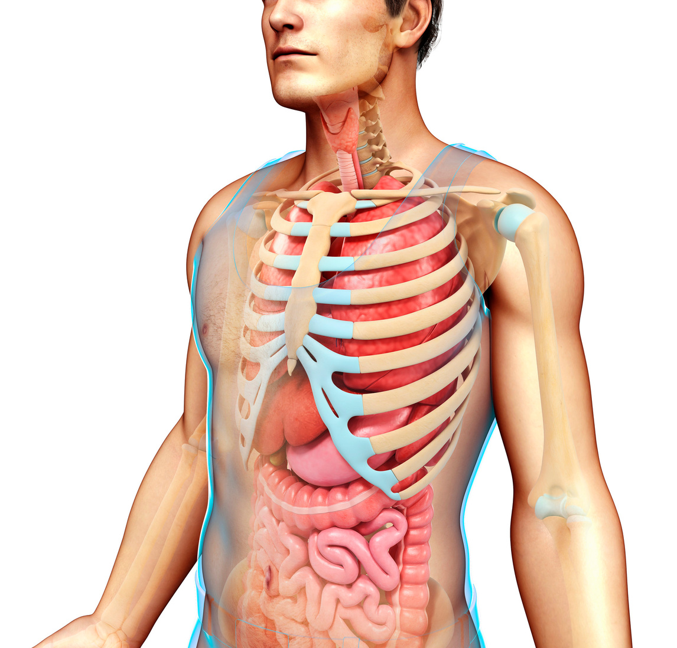
CHƯƠNG VII
SINH HỌC CƠ THỂ NGƯỜI

Slide 2
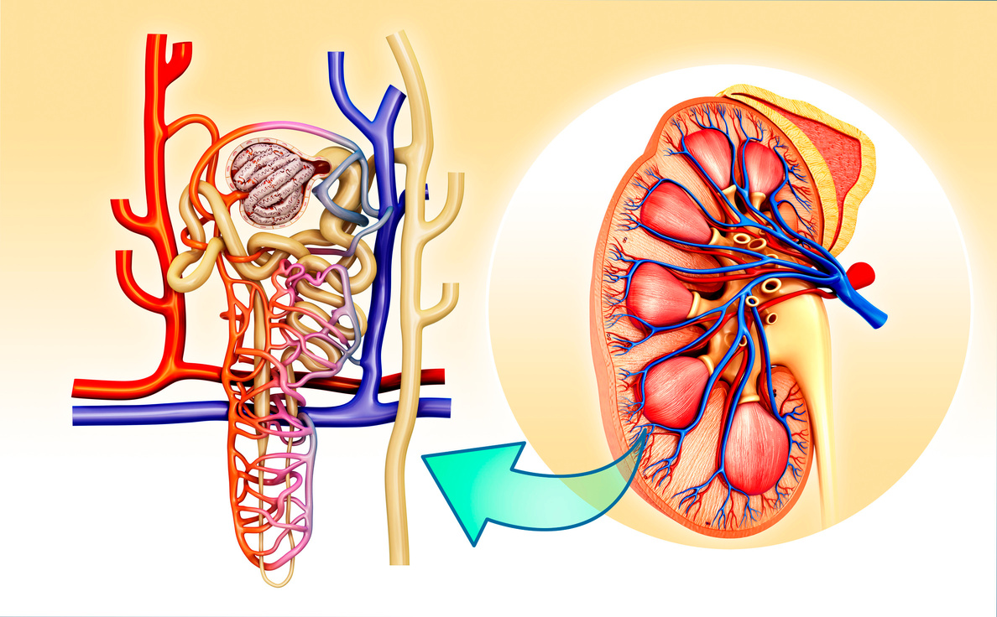
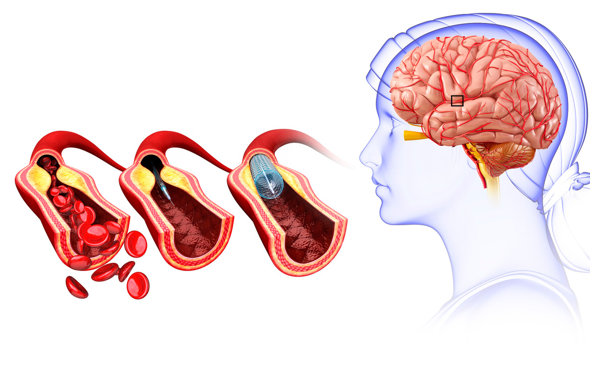
Bài 30
KHÁI QUÁT VỀ CƠ THỂ NGƯỜI

Slide 3
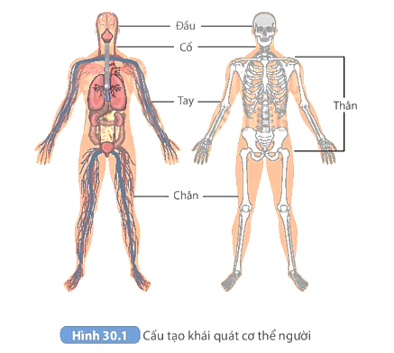
I. Khái quát về cơ thể người
- Cơ thể người gồm những phần nào?

Slide 4
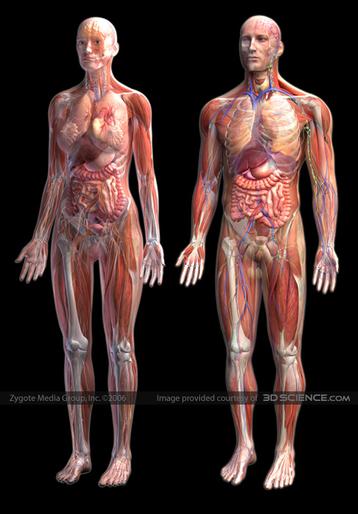
- Cơ thể người gồm những phần nào?
Đầu, Cổ
Thân
Tay, Chân

Slide 5
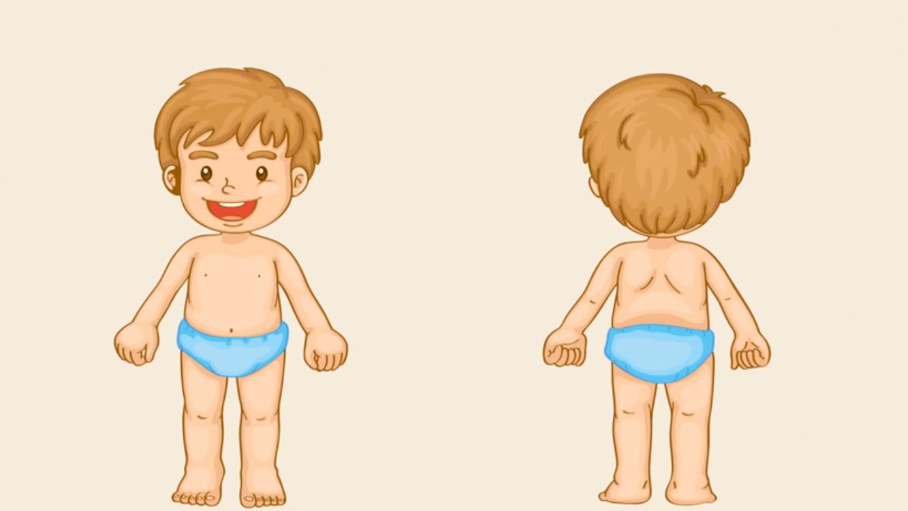
Da bao bọc bên ngoài cơ thể.
Da -> lớp mỡ -> cơ và xương (hệ vận động)

Slide 6
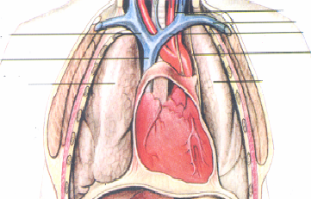

Khoang ngực
Phổi
Tim
Những cơ quan nào nằm trong khoang ngực ?
Khoang ngực có tim và phổi

Slide 7
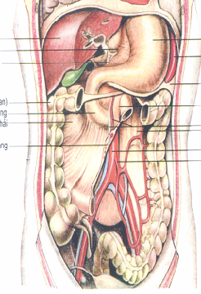
Khoang bụng
Gan
Dạ dày
Mật
Lách (tụy)
Ruột
Những cơ quan nào nằm trong khoang bụng?
Khoang bụng chứa dạ dày, gan, mật, tụy, ruột non, ruột già, hậu môn, thận, bóng đái...

Slide 8
BÀI 30. KHÁI QUÁT VỀ CƠ THỂ NGƯỜI
I. Khái quát về cơ thể người
- Cơ thể người bao gồm các phần: đầu, cổ, thân, hai tay và hai chân.
- Bên ngoài cơ thể là lớp da -> lớp mỡ -> cơ và xương.
II. Vai trò của các cơ quan và hệ cơ quan trong cơ thể người

Slide 9
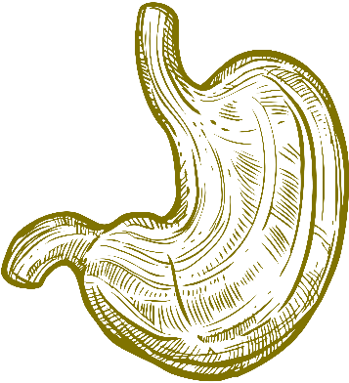
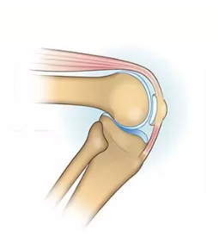
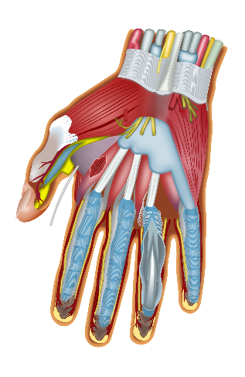
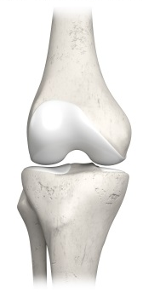
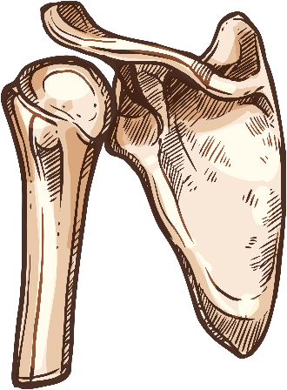
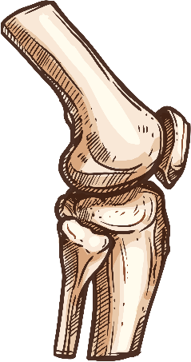
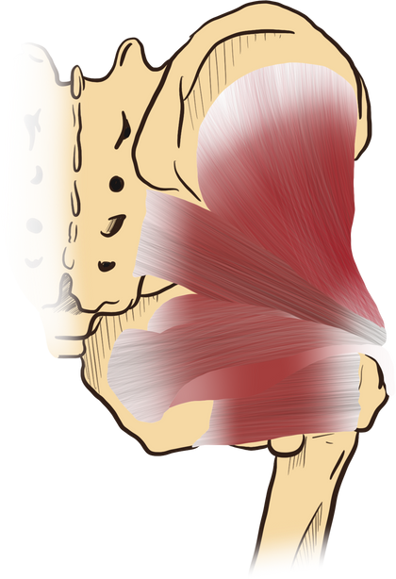
Xương
Cơ
Khớp
Hệ vận động
Định hình cơ thể, bảo vệ nội quan
Cử động, di chuyển
Kết nối các xương, hỗ trợ di chuyển

Slide 10
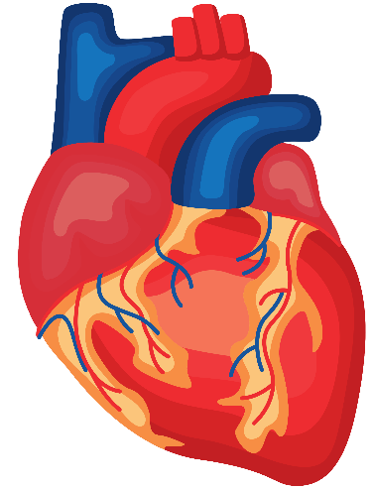
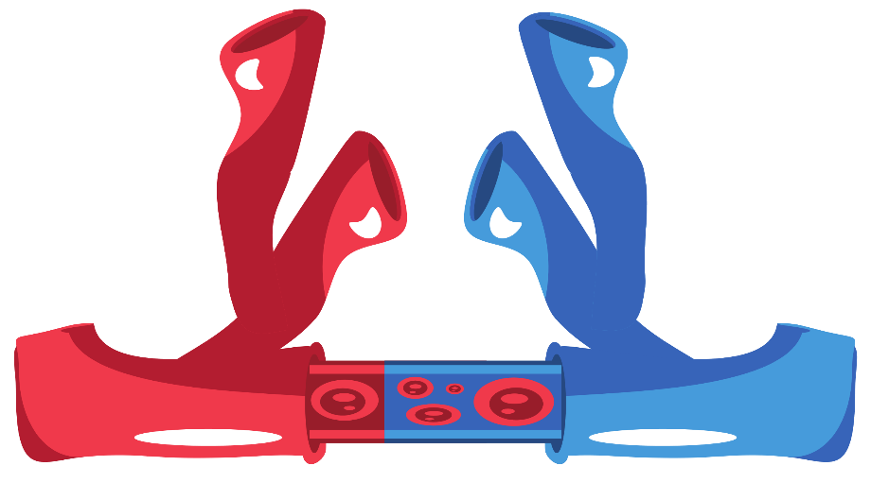
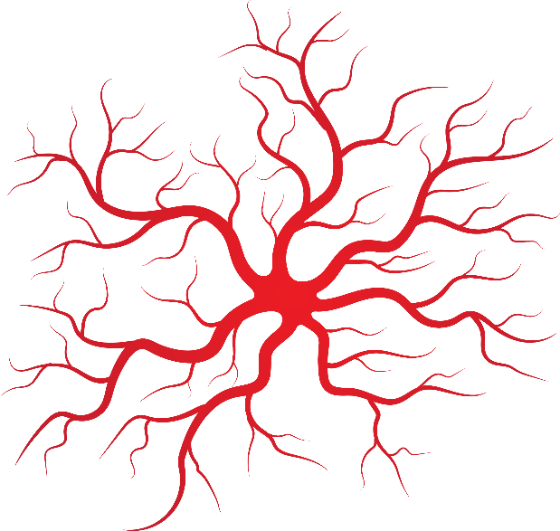
Tim
Mạch máu
Hệ tuần hoàn
Co bóp, hút và đẩy máu
Vận chuyển chất dinh dưỡng, oxygen, hormone

Slide 11
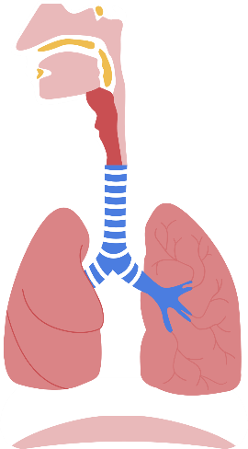
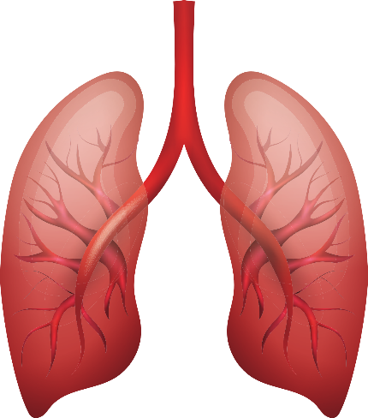
Hai lá phổi
Đường dẫn khí
Hệ hô hấp
Lấy khí O₂ từ môi trường và thải CO₂ ra khỏi cơ thể
Thực hiện trao đổi khí

Slide 12
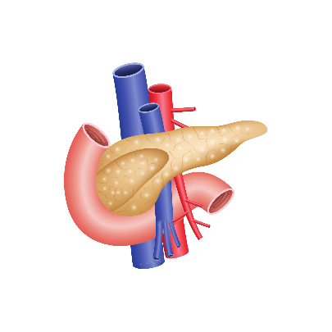
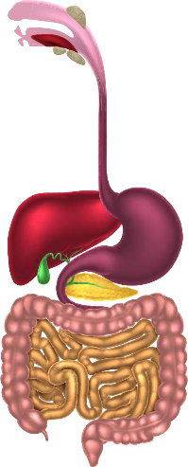
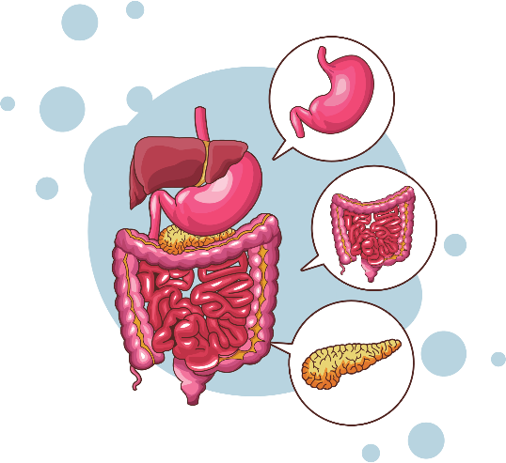
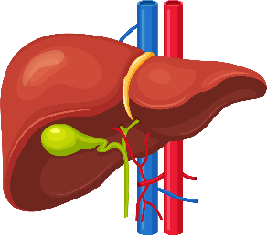
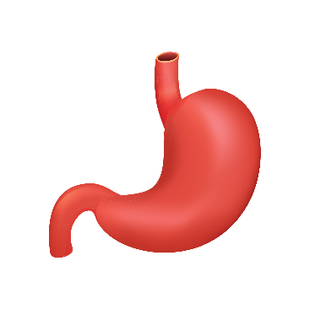
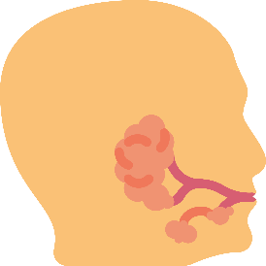
Ống tiêu hóa
Tuyến tiêu hóa
Hệ tiêu hóa
Vận chuyển, biến đổi thức ăn thành các chất dinh dưỡng và thải chất bã từ cơ thể
Tiết enzyme, dịch tiêu hóa

Slide 13
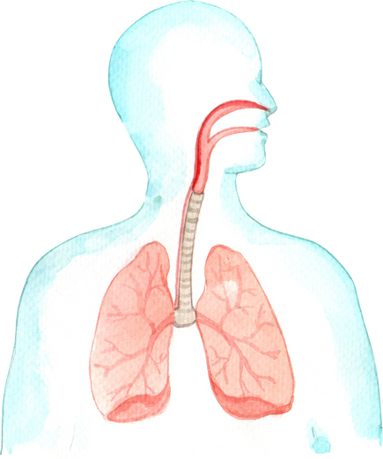
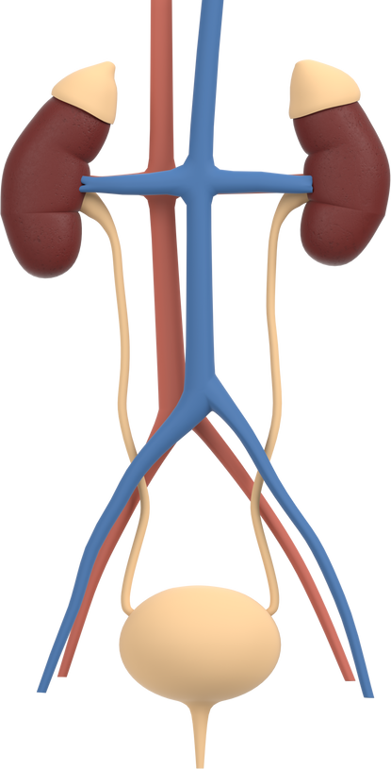
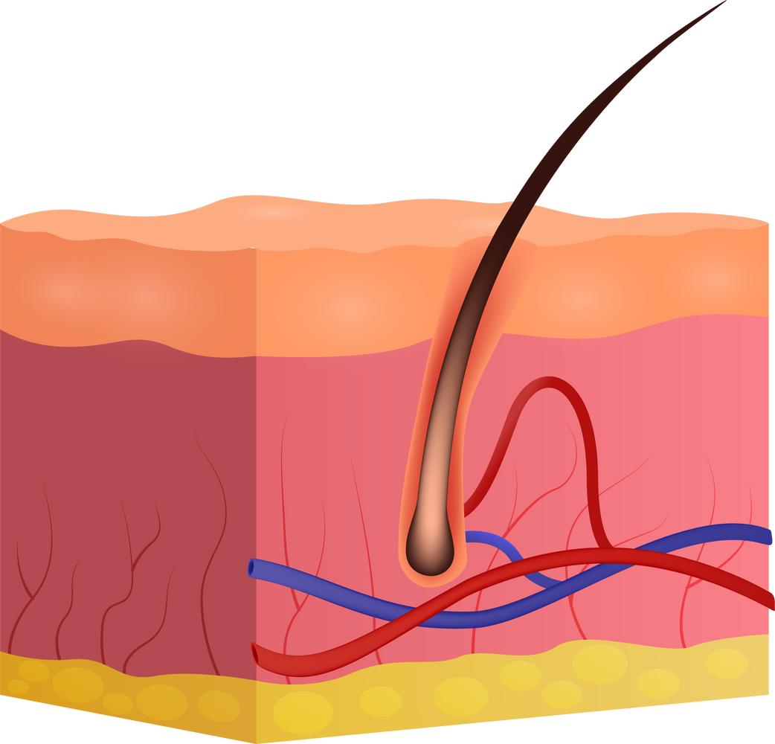
Da
Phổi
Thận
Hệ bài tiết
Lọc các chất thải có hại cho cơ thể từ máu và thải ra môi trường

Slide 14
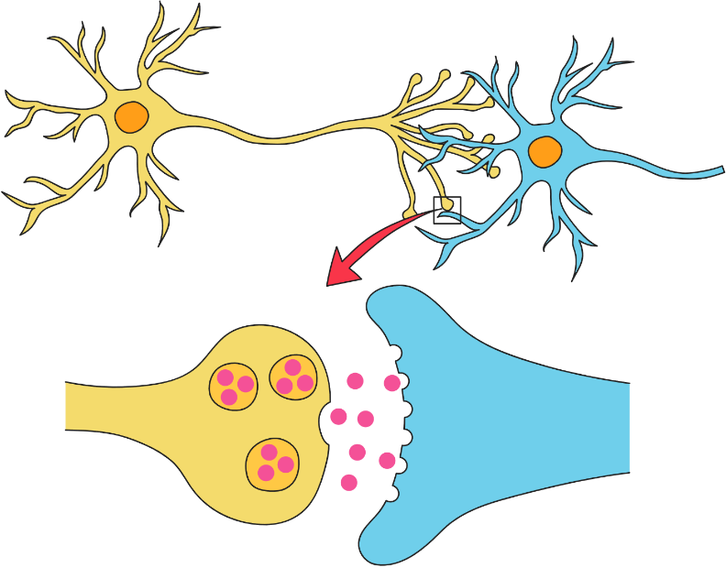
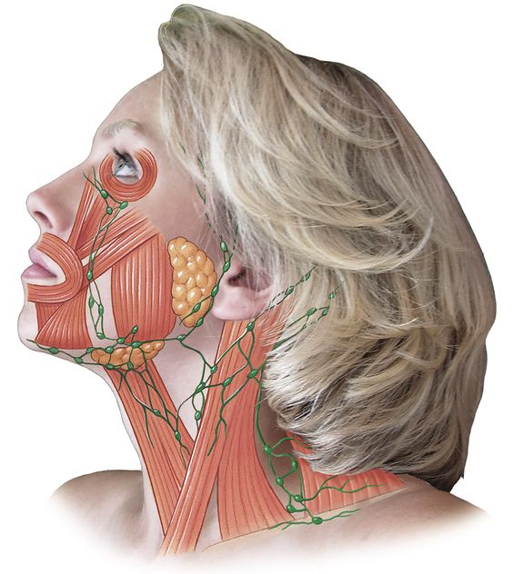
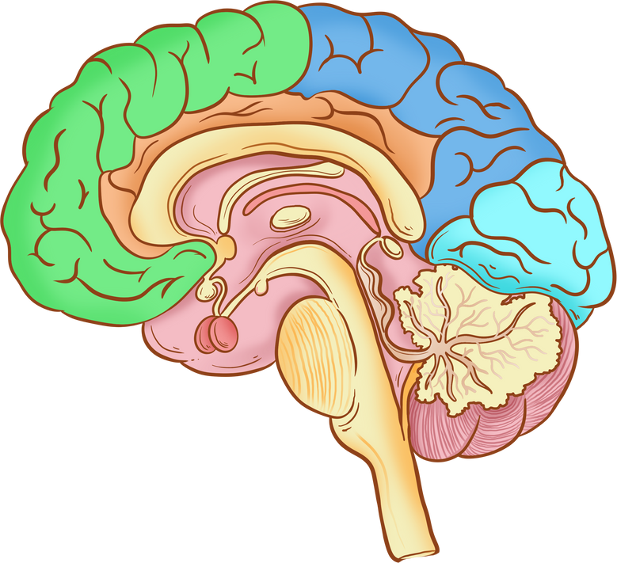
Dây thần kinh
Hạch thần kinh
Não bộ, tủy sống
Hệ thần kinh
Thu nhận các kích thích từ môi trường, điều khiển, điều hòa hoạt động của các cơ quan, giúp cơ thể thích nghi với môi trường

Slide 15
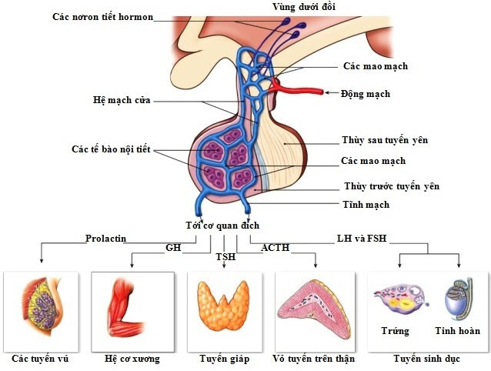
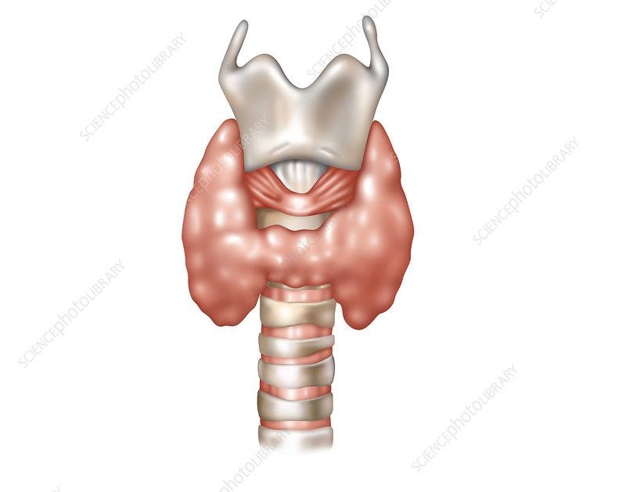
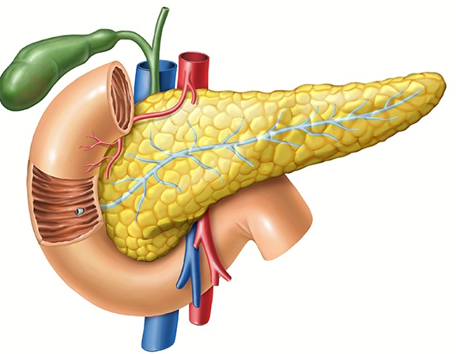
Tuyến giáp
Tuyến yên
Tuyến tụy
Hệ nội tiết
Điều hòa hoạt động của các cơ quan trong cơ thể thông qua việc tiết một số loại hormone tác động đến cơ quan nhất định

Slide 16
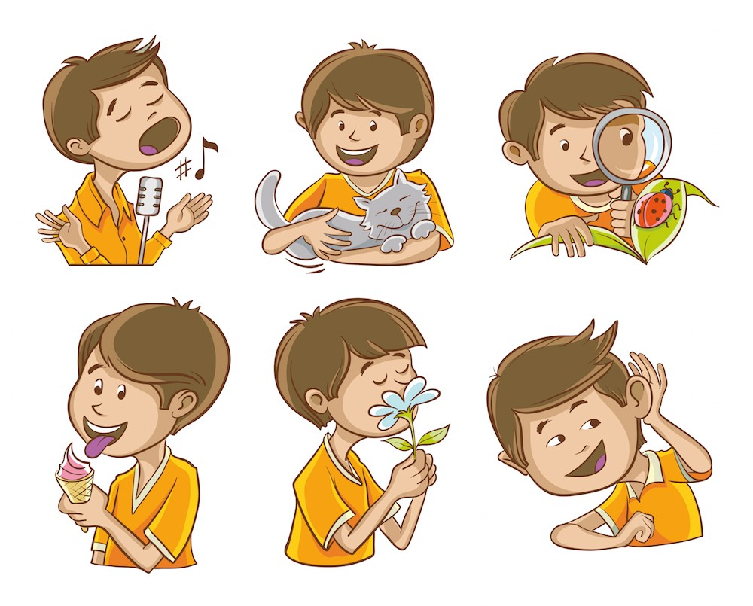
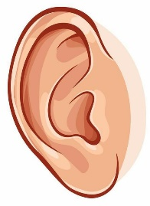

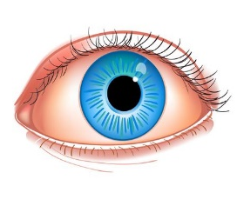


Thính giác
Thị giác
Khướu giác
Các giác quan
Vị giác
Xúc giác
Giúp cơ thể nhận biết được các vật, thu nhận âm thanh,…

Slide 17
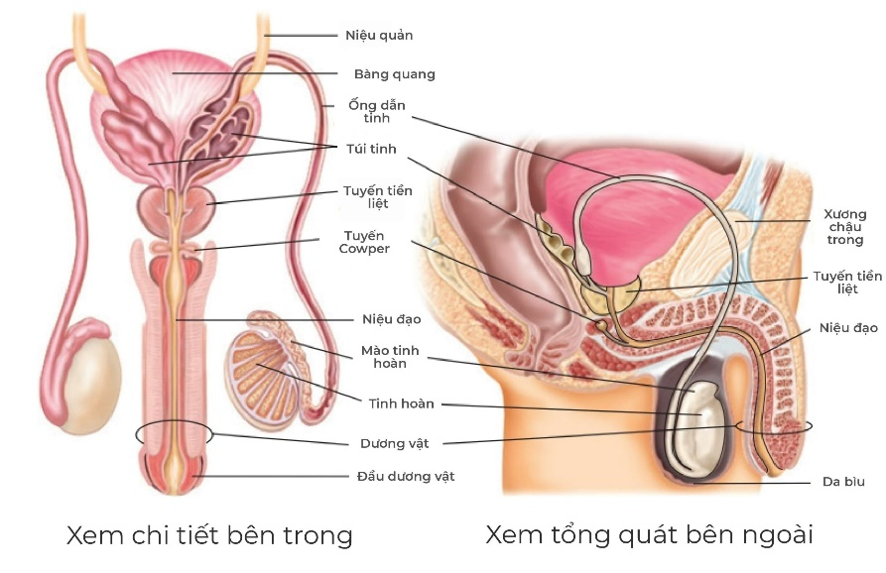
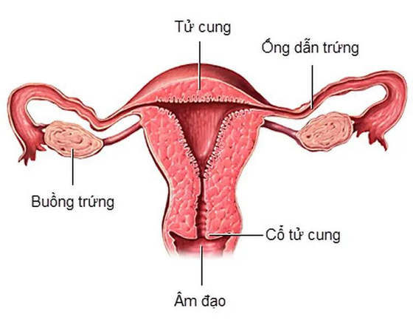
Cơ quan sinh dục nam
Cơ quan sinh dục nữ
Hệ sinh dục
Giúp cơ thể sinh sản, duy trì nòi giống

Slide 18

Cơ thể người gồm các phần: đầu, cổ thân, tay và chân
Các cơ quan trong hệ cơ thể người gồm: hệ vận động, hệ tuần hoàn, hệ hô hấp, hệ tiêu hóa, hệ bài tiết, hệ thần kinh và các giác quan (thị giác, thính giác,…), hệ nội tiết, hệ sinh dục

Slide 19


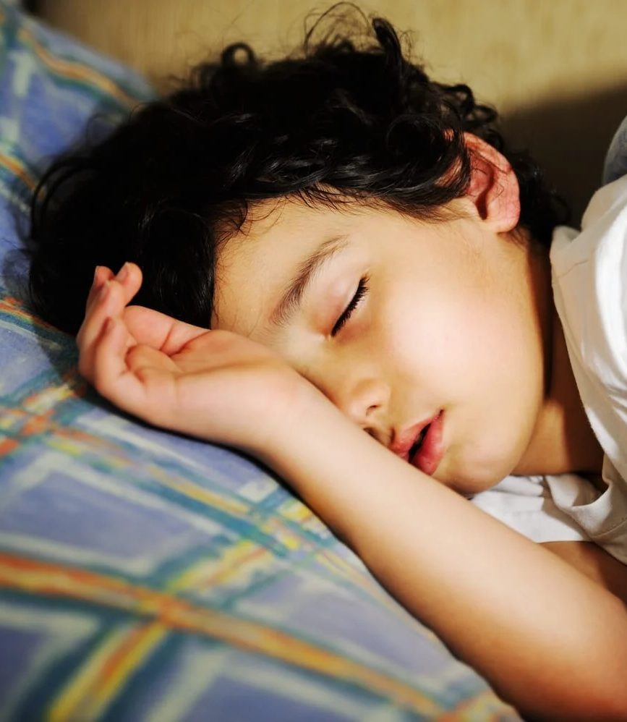

EM CÓ BIẾT
Khi chúng ta ngủ, túi mật, gan và phổi hoạt động mạnh nhất để loại bỏ độc tố ra khỏi cơ thể.
Trong khi đó, tim, ruột non và bàng quang sẽ hoạt động ở mức thấp nhất. Mỗi cơ quan trong cơ thể sẽ làm việc với "công suất" lớn nhất vào một khoảng thời gian nhất định và có một khung giờ khác để nghỉ ngơi. Do đó, cần có kế hoạch làm việc, ăn uống và nghỉ ngơi khoa học để có một cơ thể khỏe mạnh.

Slide 20

Kiến thức cần nắm
Cơ thể người gồm các phần: đầu, cổ thân, tay và chân
Các cơ quan trong hệ cơ thể người gồm: hệ vận động, hệ tuần hoàn, hệ hô hấp, hệ tiêu hóa, hệ bài tiết, hệ thần kinh và các giác quan (thị giác, thính giác,…), hệ nội tiết, hệ sinh dục
Mỗi hệ cơ quan gồm nhiều cơ quan, đảm nhận một chức năng riêng, cùng phối hợp hoạt động giúp cơ thể là một thể thống nhất

